Slide 1

Kernenergie
HOVO cursus
Jo van den Brand en Gideon Koekoek
www.nikhef.nl/~jo/energie
29 november 2011
Week 10, jo@nikhef.nl

Slide 2
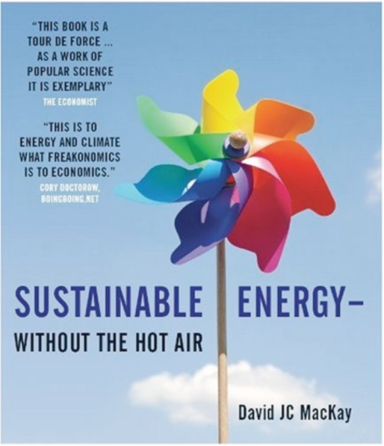
Inhoud
Jo van den Brand
  Email: jo@nikhef.nl URL: www.nikhef.nl/~jo/energie
  0620 539 484 / 020 598 7900, Kamer T2.69
Gideon Koekoek
  Email: gkoekoek@nikhef.nl
Dictaat
  Werk in uitvoering
Boeken
  Energy Science, John Andrews & Nick Jelley
  Sustainable Energy – without the hot air, David JC MacKay
  Elmer E. Lewis, Fundamentals of Nuclear Reactor Physics
Inhoud van de cursus
    Week 1 Motivatie, exponentiële groei, CO2 toename, broeikasteffect, klimaat
    Week 2 Energieverbruik: transport, verwarming, koeling, verlichting, landbouw, veeteelt, fabricage
    Week 3 Energie, thermodynamica
    Week 4 Entropie, enthalpie, Carnot, Otto, Rankine processen, informatie
    Week 5 Kernenergie: kernfysica, splijting
    Week 6 Kernenergie: reactorfysica I
    Week 7 Kernenergie: reactorfysica II
    Week 8 Kernenergie: maatschappelijke discussie (risico’s, afval), kernfusie
    Week 9 Energiebronnen: fossiele brandstoffen (olie, gas, kolen), wind, zon (PV, thermisch, biomassa), waterkracht, geothermisch
    Week 10 Energie: scenario’s voor Nederland, wereld, fysieke mogelijkheden, politiek, ethische vragen, economische aspecten
Gratis te downloaden
With thanks to dr. Stefan Hild, University of Glasgow

Slide 3
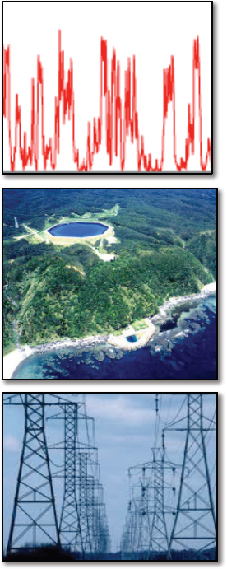
Fluctuaties, energieopslag en transport
Fluctuaties
  Variatie in energiebehoefte
  Hoe gaan we hier nu mee om?
Hoe erg zijn fluctuaties bij duurzame energie?
  Kunnen we 20% windenergie accommoderen?
Welke strategieen zijn er?
  Omgaan met fluctuaties op korte en lange termijn
  Water basin as “pumped storage”
Verandering in behoefte
  Smart consumers
  Smart grids
  Elektrische auto’s
Kernenergie
  Xenon vergiftiging
HV transmissielijnen
Energieopslag
  Vliegwielen, batterijen, …

Slide 4

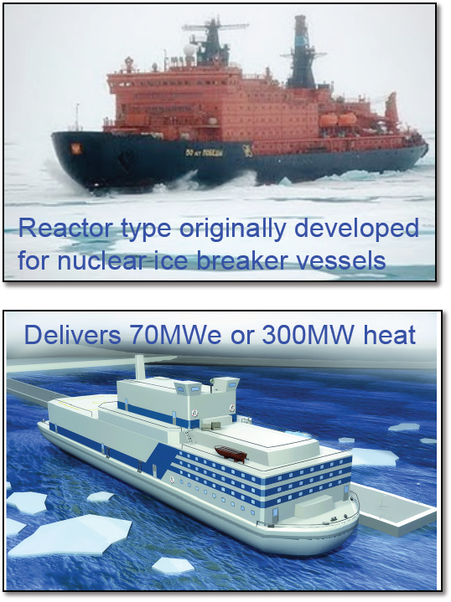
Drijvende reactor: overal neer te zetten…

Slide 5
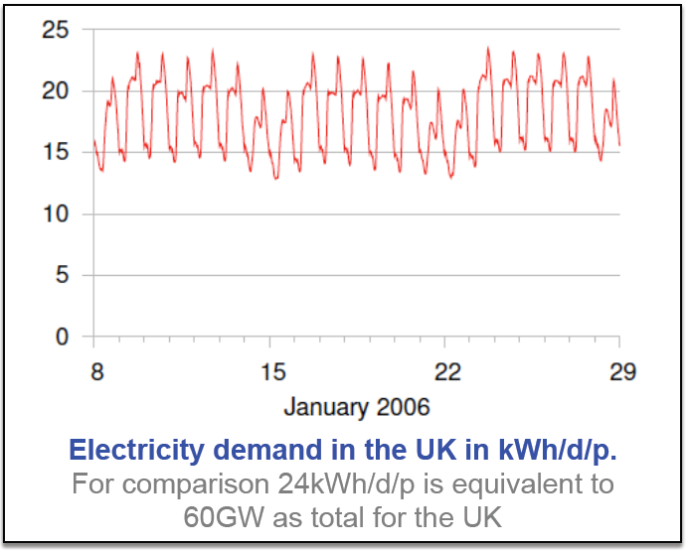
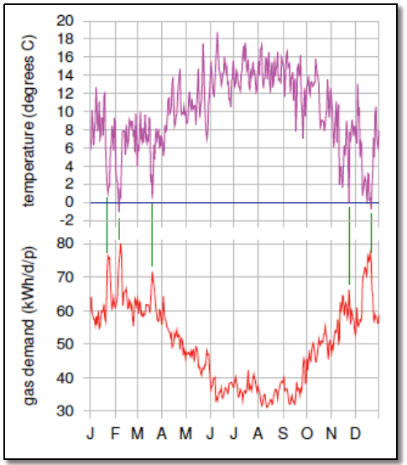
Fluctuaties in energieverbruik
Energiebehoefte varieert op diverse tijdschalen
  Seizoenen
  Dag en nacht
  Ochtend en avond
    Zelfs de verschillen tussen werkdagen en weekenden zijn zichtbaar in het energieverbruik
We dienen voor deze fluctuaties te compenseren
  Bufferen van energie
  Aanpassen van energieproductie en/of verbruik
Voor Nederland
  Aantal inwoners is 16.7 miljoen (2011)
  Verbruik NL
    Elektriciteit 307 PJ. Dat is 307 x 10¹⁵ J/(365 x 24 x 3600 s) = 9.7 GW
    Aardolie (vervoer) 1154 PJ (36.6 GW)
    Totaal 3332 PJ (inclusief gas etc.). Dat is 106 GW
  Verbruik van 1 kWh/d/p correspondeert met (1000 W x 3600 s)/(3600 s x 24 uur) = 41.67 W/p
    Voor Nederland 41.46 W/p x 16.7 miljoen = 0.696 GW
  Stel we elektrificeren ook alle vervoer
    Elektriciteitsbehoefte is dan 9.7 + 36.6 = 46 GW
    Dat is ook 66 kWh/d/p

Slide 6
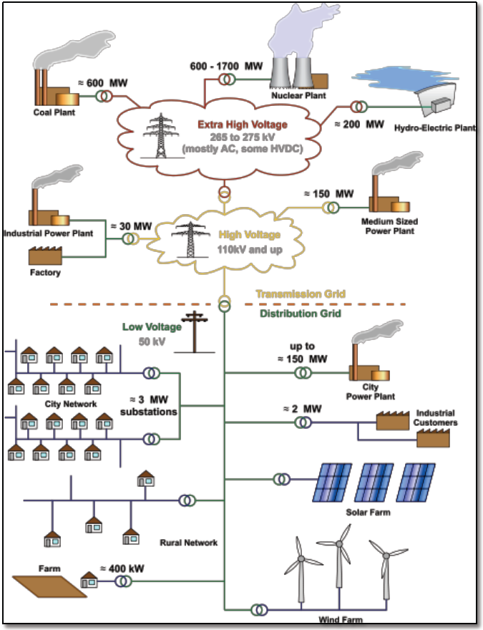
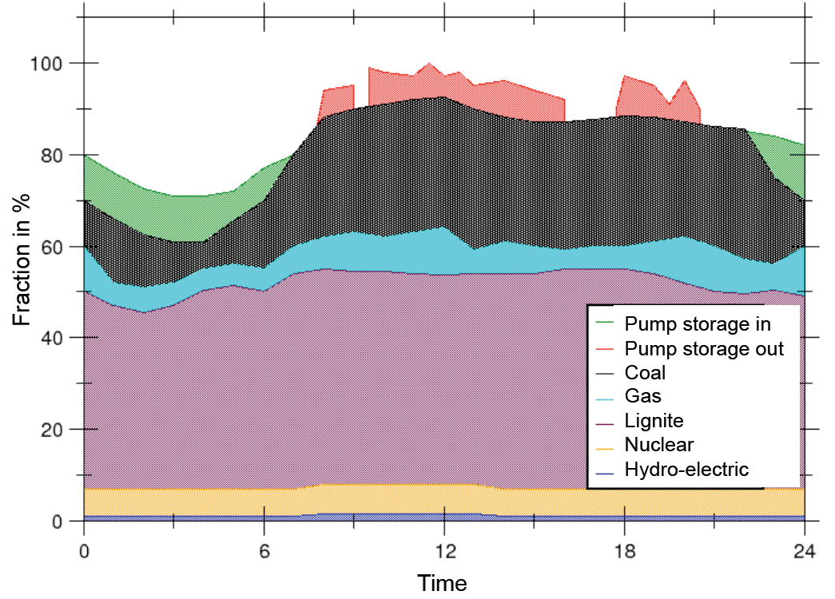

Energieproductie veranderen
Sommige elektriciteitscentrales werken op constant vermogen
  Technische of economische redenen
We houden een aantal opties standby
  Schakel productie aan indien nodig
  In Nederland zijn dit voornamelijk centrales op fossiele brandstof
  Pumped storage (water basins) kan ook
  Koop elektriciteit in bij buurlanden

Slide 7
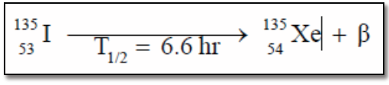

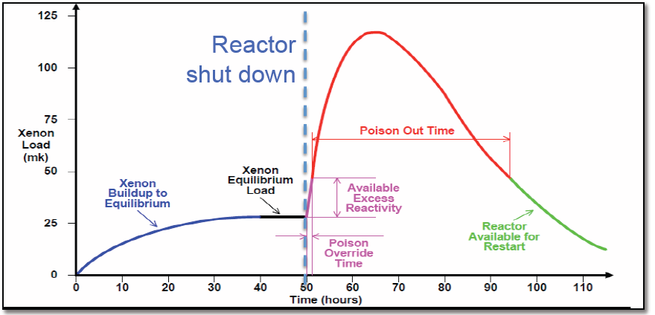
Kerncentrales
Kerncentrales zijn minder flexibel in het snel veranderen van opgewekt vermogen dan centrales op fossiele brandstof
Xenon-vergiftiging
  Verval van jodium-135 levert xenon-135
  Xenon hoeft een absorptie werkzame doorsnede die miljoenen keren hoger is dan voor andere materialen in de reactorkern
  Na invangst van een neutron converteert xenon-135 naar xenon-136
    Xenon-136 is geen poisson
  Xenon-135 heeft een levensduur van 9 uur
  Tijdens constant bedrijf is er evenwicht tussen xenon-135 productie en neutron geinduceerd verval
  Als de reactor wordt uitgezet
    Geen neutron om xenon-135 te converteren
    Dagen wachten op xenon-135 verval
    Daarna kan reactor herstart worden
  Belangrijke factor in Chernobyl ongeluk
  Men vermijdt snelle power veranderingen

Slide 8
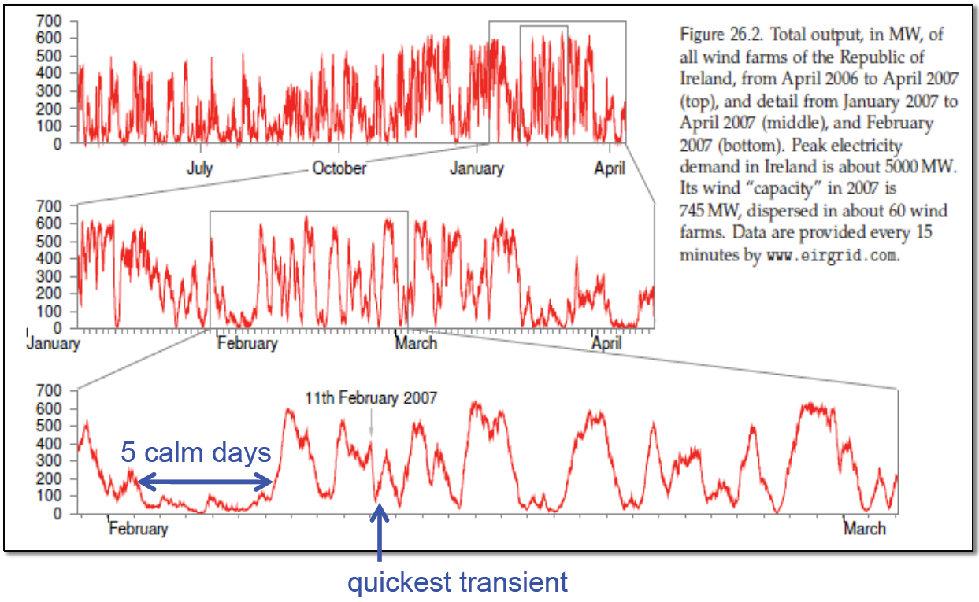
Fluctuaties in groene productie
Als we duurzame energie gebruiken, hebben we ook fluctuaties in productie
  Niet alleen in het verbruik
Ongeveer 75% van onze groene lijst bestaat uit energiebronnen die
  Significante fluctuaties vertonen
  Fluctuaties zijn onvoorspelbaar
Bij grote oppervlakten en met diverse bronnen
  Fluctuaties middelen voor een deel uit
  In hoeverre kunnen we compenseren
Voorbeeld: 20% elektrische energie (2050) van windparken
  0.2 x 46 GW = 9 GW (0.2 x 66 kWh/d/p = 13 kWh/d/p)
160 kWh/d
Biomassa:
28 kWh/d
PV farm:
40 kWh/d
Zon PV:
7 kWh/d
Zon therm.:
18 kWh/d
Wind OffS:
57 kWh/d
Alle windparken in Ierland
www.eirgrid.com
Wind OnS:
10 kWh/d

Slide 9
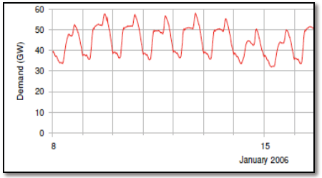

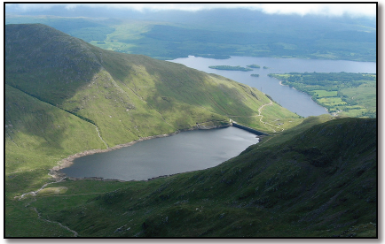
Snelle korte termijn veranderingen
Ierlands windenergie productie
  Op 11 februari: van 415 MW naar 79 MW in 4 uur
  Dat is 84 MW/h
Voor 20% van UK elektriciteitsproductie
  33 GW geinstalleerd vermogen (745 MW in Ierland)
  10 GW power output
We moeten fluctuaties van 3700 MW/h kunnen compenseren
Vergelijk dit met huidige situatie
  6.5 GW/h tussen 6:30 en 8:30 am
  We weten hoe dat moet
  Dus in principe geen probleem
Pumped storage
  Voorbeeld: Dinorwig
    Hoogte 494 – 542 m, volume 6.7 miljoen m3
    Vermogen 1.8 GW, opgeslagen energie 9.1 GWh
    Van 0 tot 1.3 GW in 12 seconde: 390 GW/h
  Economisch levensvatbaar
  Jammer voor Nederland (Ijselmeer of Waddenzee?)

Slide 10
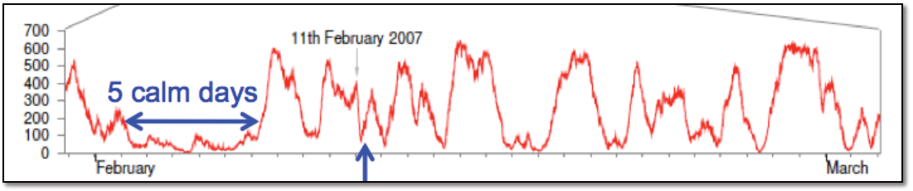
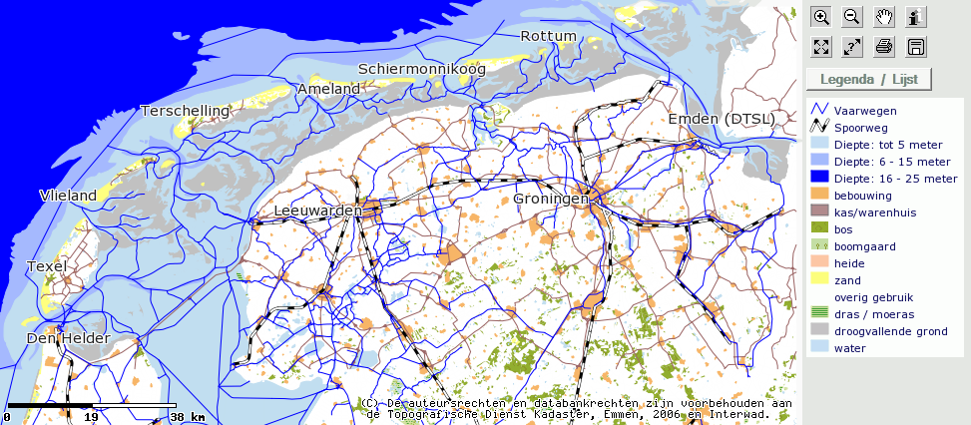
Lange termijn veranderingen
Moeilijker om 5 dagen zonder wind te compenseren
  Dat is 13 kWh/d/p x 5 d x 16.7 miljoen personen = 1085 GWh in ons “groene scenario”
Potentiele oplossingen
  Getij-lagoons met pumped storage?
  Batterijen in onze elektrische auto’s
  Fossiele brandstof centrales?
  Vliegwielen of supercondensatoren?
Voorbeeld: Waddenzee
  Oppervlak NL deel: 2400 km²
  Verschil tussen eb en vloed: 2 m
  Pomp 1 m op
    E = mgh = ρAh x gh = ρgAh² = (1000 kg/m3)(9.8 m/s2)(2.4 x 10⁹ m2)(1 m)² = 2.4 x 10¹³ J
    Dat is slechts (2.4 x 10¹³ J )/(3600 s) = 6.5 GWh
    Het zou “lukken” als we 13 meter konden oppompen (gaat met h-kwadraat)
    Uiteraard in de praktijk geen 100% efficientie mogelijk

Slide 11
Elektrische auto’s, etc.
1085 GWh voor 16.7 miljoen mensen is 66 kWh/p
Elektrische auto’s
  Energieopslag is van gelijke orde grootte (10 tot 50 kWh)
Voorbeeld:
  Vervang al onze fossiel aangedreven auto’s door 8 miljoen elektrische auto’s
    Totale capaciteit van 40 kWh x 8 000 000 = 320 GWh
    Opladers gebruiken 2 tot 3 kW
    Als we die aan/uit zetten, dan verandert de energievraag met 20 GW
    Dat is vergelijkbaar met het vermogen uit windenergie: 9 GW gemiddeld of 30 GW capaciteit
  Gebruik smart chargers om auto’s op te laden
    Die hebben kennis van waarde en beschikbaarheid van elektriciteit
    Kennis van de eisen voor de auto (“moet om 7:00 am opgeladen zijn”)
  Gebruik de auto’s om pieken in het elektriciteitsnet op te vangen
    Zowel voor opslag als voor terug leveren van energie aan het net
Piek-management ideeen
  Verander productie van energie-intensieve industrien, zoals aluminium productie
  Net bestuurde koelkasten en vriezers
    Gebruik de netfrequentie om energielevering te sturen
    Vriezers warmen iets op bij lagere net-frequentie (grote vraag)
    De relatief grote tijdconstante (uren) maakt dit mogelijk
  Sluit contracten af met landen die waterkracht hebben
    Noorwegen, Zweden en Duitsland
    Lever energie aan die landen als het bijvoorbeeld hard waait
    Koop energie terug (voor hogere prijs) tijdens piek-uren

Slide 12
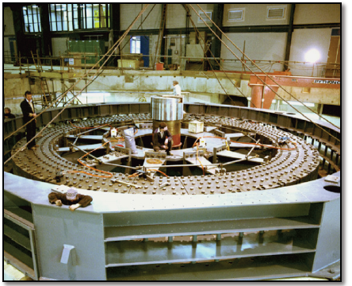
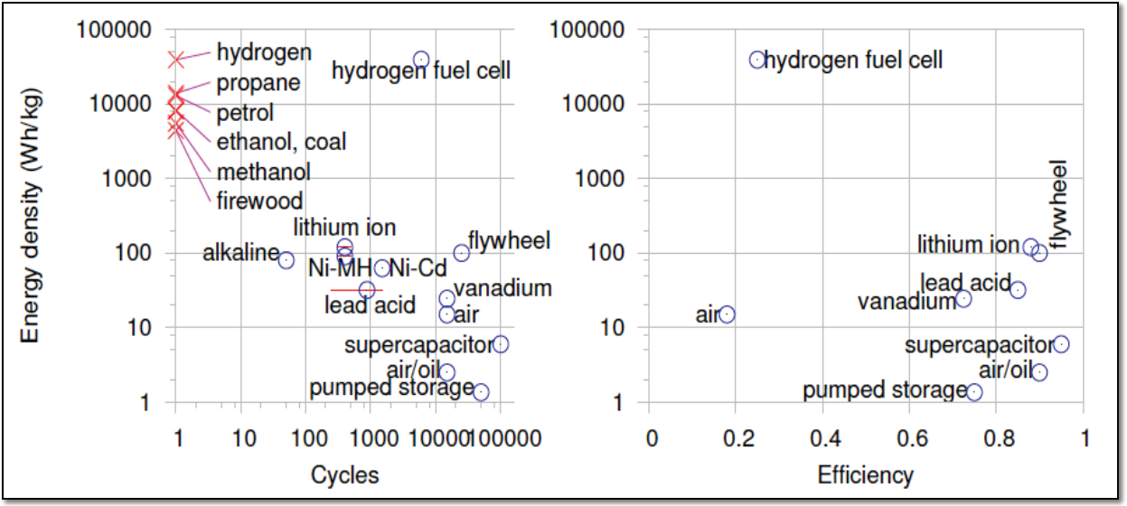
Opslagsystemen
Vliegwiel
  Mechanische opslag van energie
  Op/ontlading veel sneller dan batterijen
  Energieopslag is E = 0.5 Iω²
    Traagheidsmoment I = kmr² met k geometrisch factor
    Straal r en massa m
    Hoekfrequentie ω
  Voorbeeld
    M = 800 t, r = 6 m, k = 0.75 en 225 rpm
    Dat geeft 1667 kWh (dat lost ons probleem niet op)

Slide 13
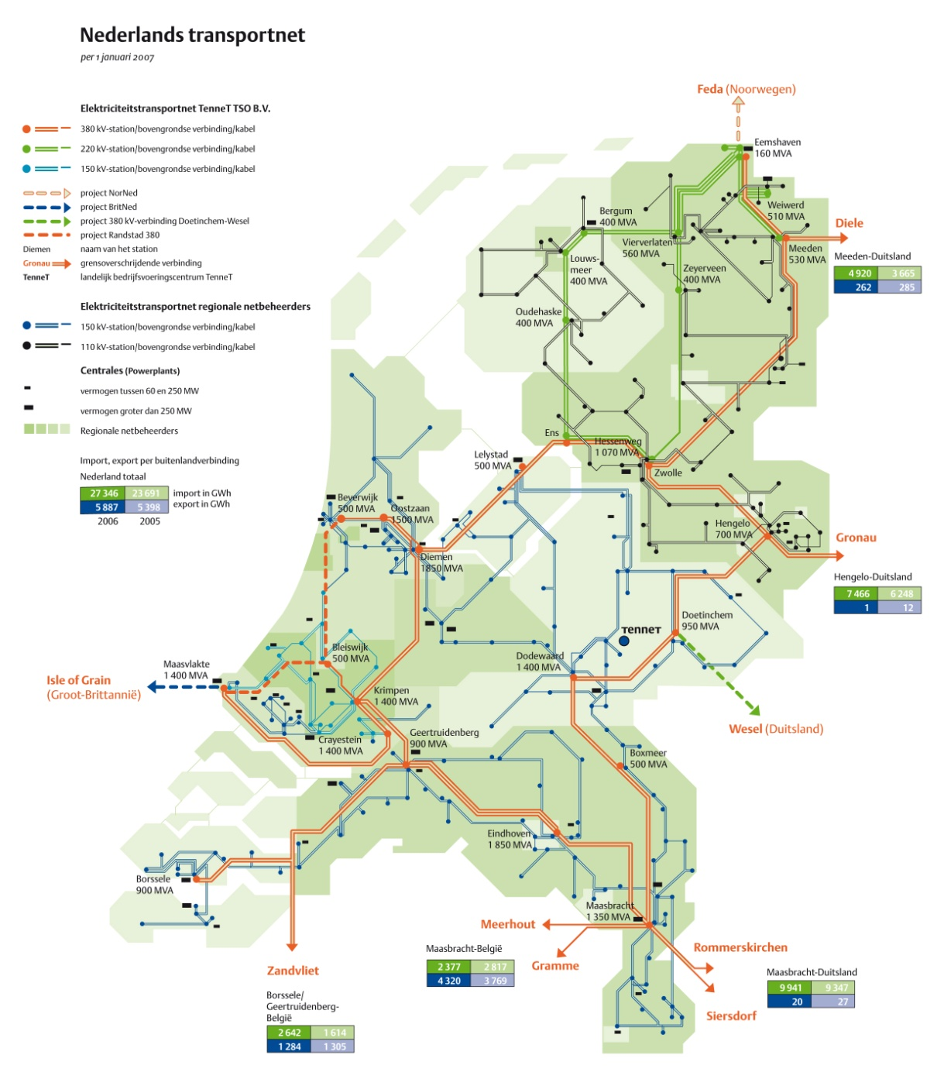
Transport van hoogspanning
Transport tot 380 kV
  Tussen alle centrales en buitenland
Energie Noorwegen naar NL
  Weerstand R gegeven door R = ρL/A, met lengte L en resistivity ρ
  Verlies van vermogen
  Voorbeeld Feda kabel naar Noorwegen
    NorNed project 700 MW (M€ 600)
    HVDC submarine power cable: ±450 kV
    Langste onderwater HV kabel in de wereld
    Tennet en Statnett
    Stroom I = P/V = 700 MW/900kV = 780 A
    Doorsnede kabels 790 mm², 20 mΩ/km
    Lengte L = 580 km (2 kabels)
    Verlies ΔP = 20 MW (dat is 2.7%)
    Totale verlies 4%
Stel we brengen 9 GW over
  Verlies ΔP = 360 MW
    Dan 13 kabels nodig (7.8 miljard Euro)
Belangrijke industrie (e.g. ABB)
  Windparken
  Zonne-energie

Slide 14
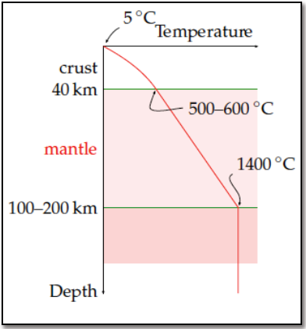
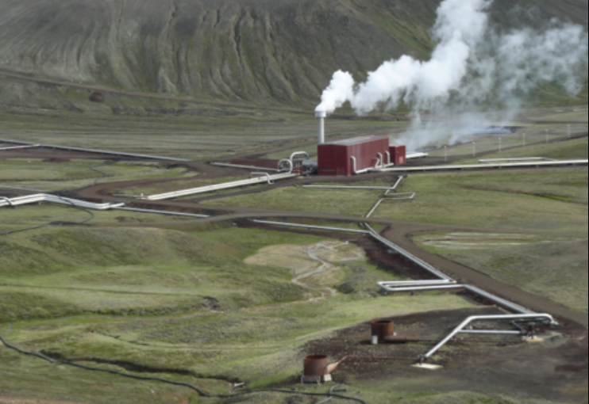
Geothermische energie
Warmte in de aardkorst ten gevolge van
  Radioactief verval / koelen van de kern: 40 mW/m2
  Getijdenfrictie: vervorming van de Aarde door de gravitatievelden van Zon en Maan: 10 mW/m2
Geothermische energie is altijd voorhanden
  Geen fluctuaties
Duurzame extractie
  Gelimiteerd tot 50 mW/m2
  Meer is mogelijk, maar dan tijdelijk
Extractie
  Boor 2 gaten: koud water erin, warm eruit
    Praktische limiet ongeveer 17 mW/m2
    Fracture de bodem
    Risico’s met water (zware metalen)
  Dieper boren dan 15 km niet mogelijk
Nederland
  2000 m2 x 0.017 W/m2 x 24 h/d = 1 kWh/d
Geotherm:
1 kWh/d

Slide 15
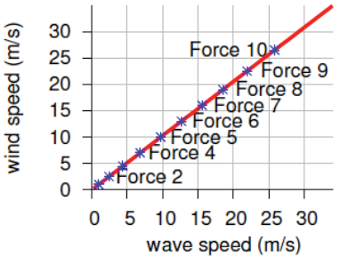
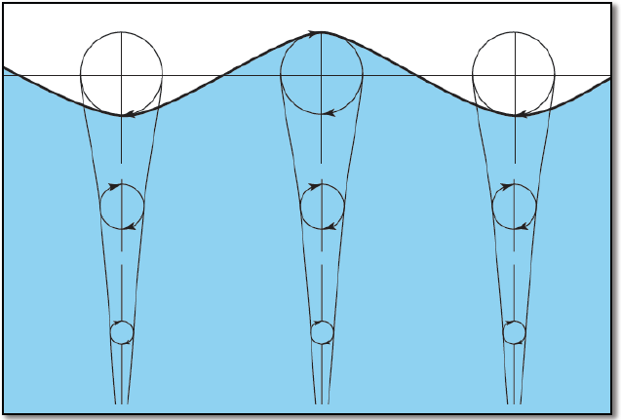
Golfenergie
Oceaangolven worden door wind gemaakt
  Derdehands zonne-energie
  Golfsnelheid is evenredig met windsnelheid
  Voortplanting met relatief weinig verzwakking
Er wordt praktisch geen water vervoerd
  Nagenoeg circulaire beweging van moleculen
  Amplitude neemt exponentieel met diepte af
    80% van de oppervlaktegolf zit binnen een kwart van de golflengte onder het oppervlak
Twee componenten van energie
  Potentiele energie: tilt het water op
  Kinetische energie: moleculen in cirkelbeweging

Slide 16
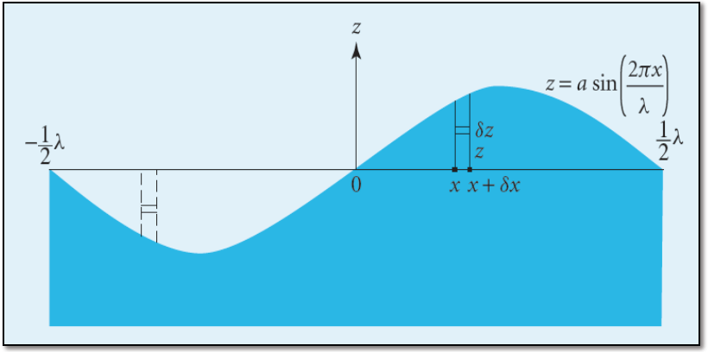
Energie van oppervlaktegolf
Massa-element
Potentiele energie
Opgetilde deel
Na integratie vinden we voor de potentiele energie over een golflengte
Neem aan equipartitie van energie
  Gemiddelde potentiele energie = gemiddelde kinetische energie
  Golfenergie per lengte-eenheid

Slide 17
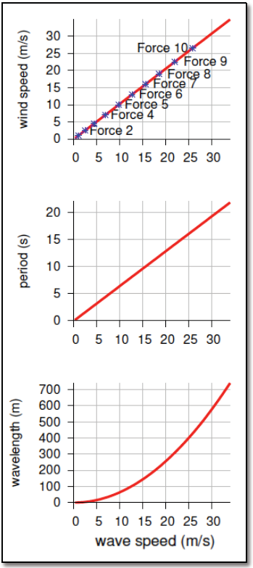
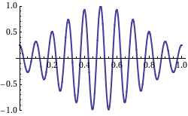
Vermogen van oppervlaktegolf
Het vermogen van een oppervlaktegolf
  Product van de energie en groepsnelheid
De groepsnelheid van een golf is de helft van de snelheid van een enkel maximum
  Dat is de snelheid van de “envelop”
  We vinden hiermee
Aanname
  Golf amplitude van 1 m
  Snelheid 16 m/s
Dit vind je ook met empirische metingen
Zeeuwse kust: 0.5 kW/m

Slide 18
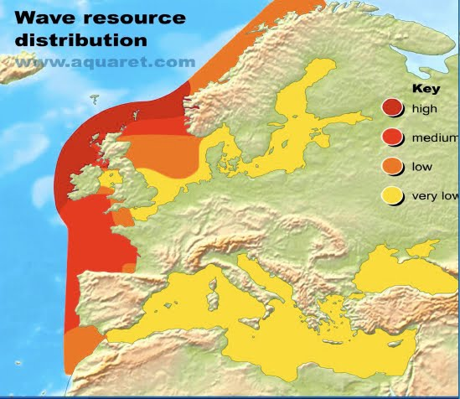
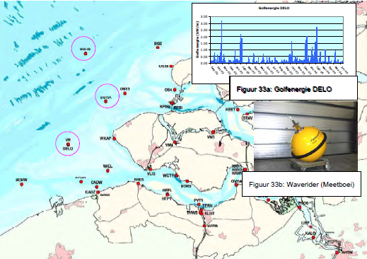

Golfenergie NL
Golfenergie klein in Nederland
  Noordzee 4 – 8 kW/m
  Lengte kustlijn 451 km
  4 kW/m x 451 km = 1.8 GW
    Dat geeft 2.5 kWh/d/p
Metingen in Zeeland
  Gemiddeld 0.5 kWh/m (meetboei DELO)
    Volgens Delta: 4 km breedte nodig voor opwekking 1 MW
Niet relevant in Nederland
  Heeft niets met techniek te maken
    Energiedichtheid is te laag
Golfenergie:
0.3 kWh/d

Slide 19
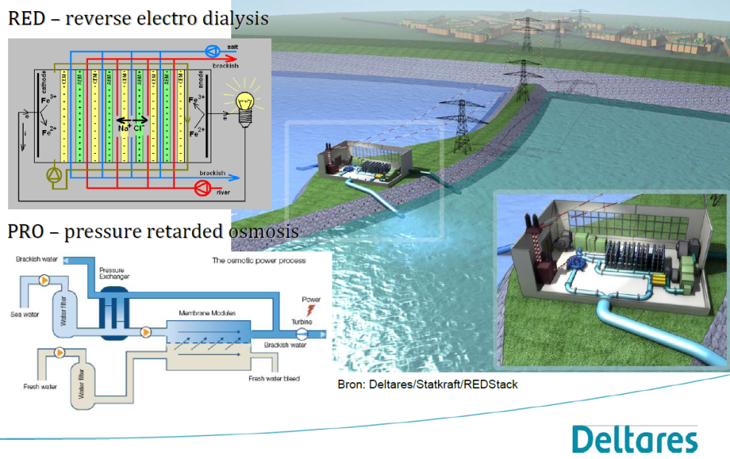
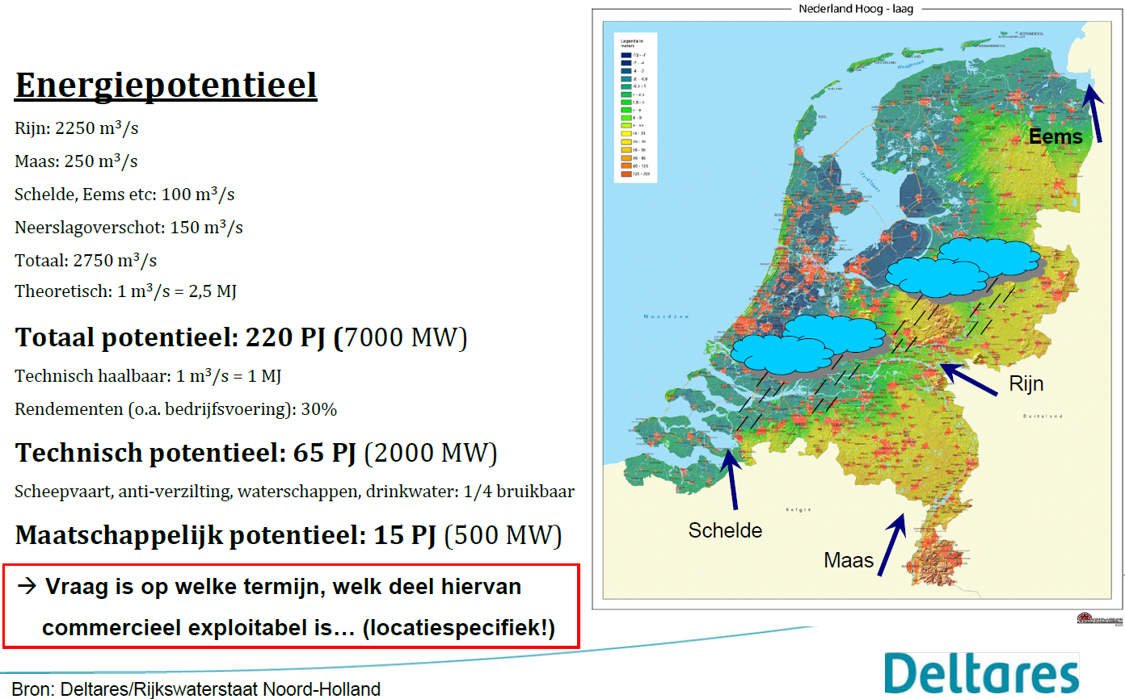
Energie uit water – NL
Blue energy
  Osmotische druk
    Water 30 g/l = 0.5 mol/l = 500 mol/m3 (NaCl)
    pV = nRT
    p_{Osmose} = nRT/V = (500x2x8.34x293)/1 = 2.5 Mpa = 25 bar
    Energie-inhoud 1 m3 rivier + 1 m3 zee geeft 1 MJ
Blue energy:
0.7 kWh/d

Slide 20
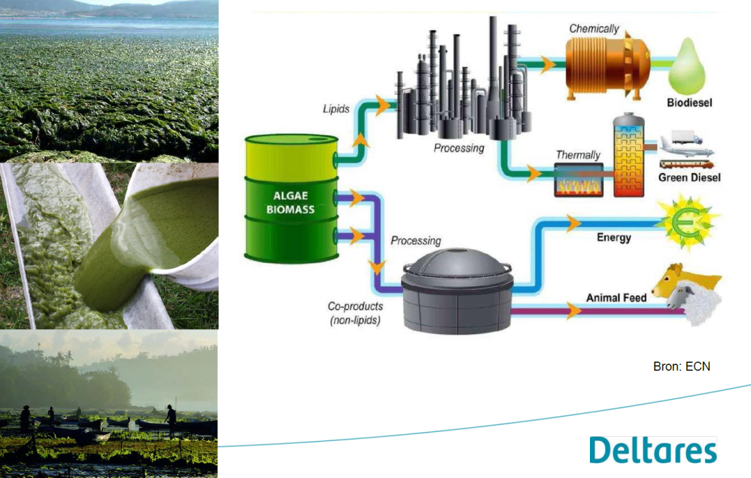
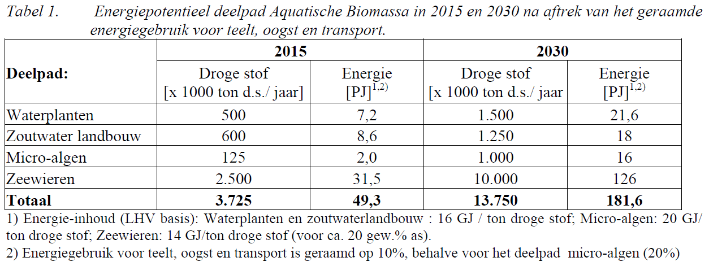



Aquatische biomassa in NL
Duurzame productie en ontwikkeling van biomassa
  Waterplanten
  Zoutwaterlandbouw
  Micro-algen
  Zeewieren
Totaal energie 2030: 181.6 PJ
  1 PJ = 278 GWh
    181.6 x 278 GWh/(365 x 16.7 M) = 8.3 kWh/d/p

Slide 21
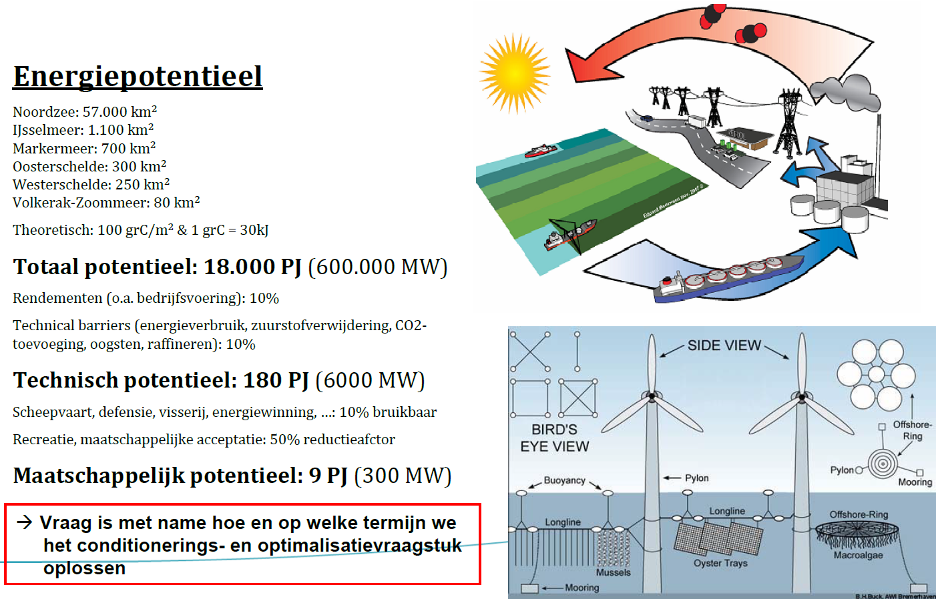
Aquatische biomassa in NL
Aqua-bio:
0.4 kWh/d

Slide 22
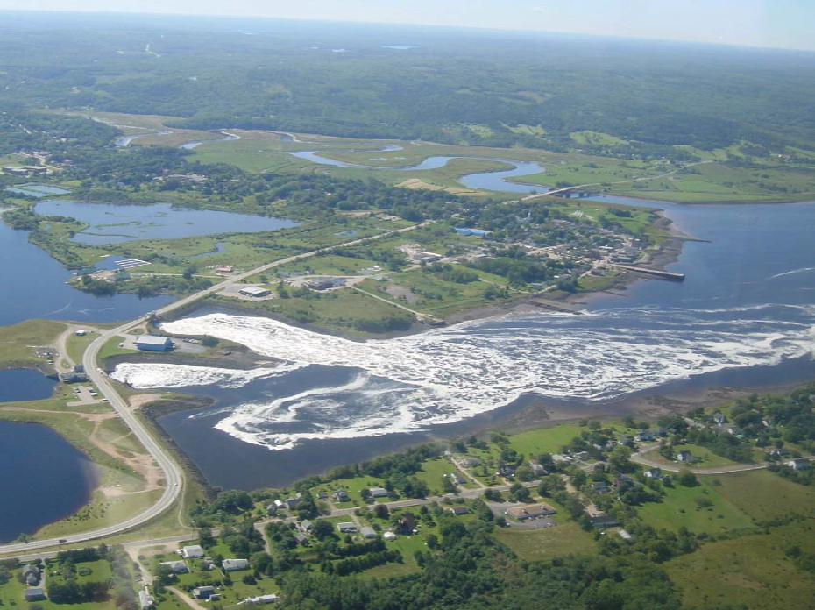
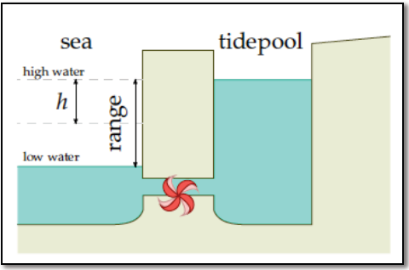
Getij-energie
Verschil in waterhoogte
  Door eb en vloed
  Oeanen slechts enkele decimeters
  Duur stuwing enkele meters
Tijverschillen
  Haringvliet 2.3 meter
  Brouwersdam 2.5 m
  Lauwersmeer 2 m
  Oosterschelde 2.9 m
  Afsluitdijk 1.8 m
  Westerschelde 5 m
  Johannes Kerkhovenpolder 3 m
Centrale
  Elke 12 uur wordt energie geleverd
  Corrosie is probleem
  Levende wezens en turbines…
Vermogensdichtheid
  E = mgh (h is verandering zwaartepunt)
  Massa per eenheid oppervlak ρ x 2h
  Vermogen per eenheid oppervlak
  Voor h = 2 m ongeveer 3 W/m2

Slide 23
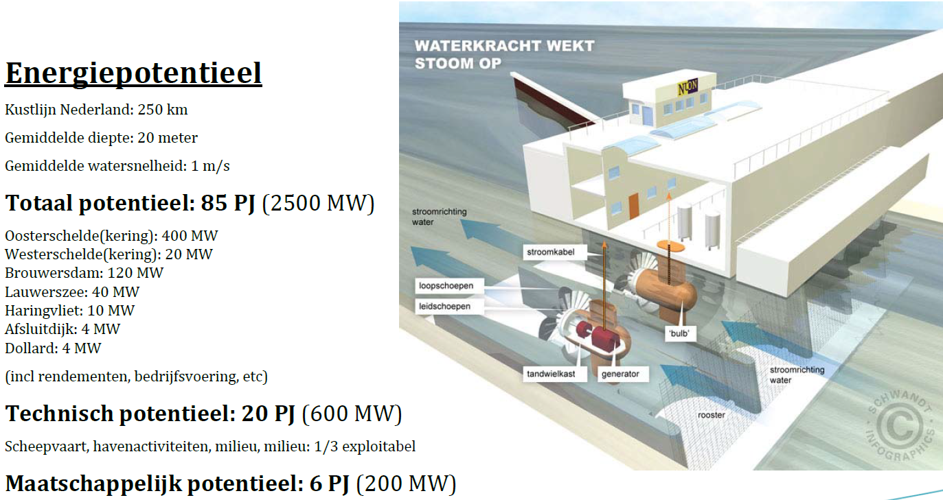

Getij-energie (gestuwd)
Getij (stuw):
0.3 kWh/d

Slide 24
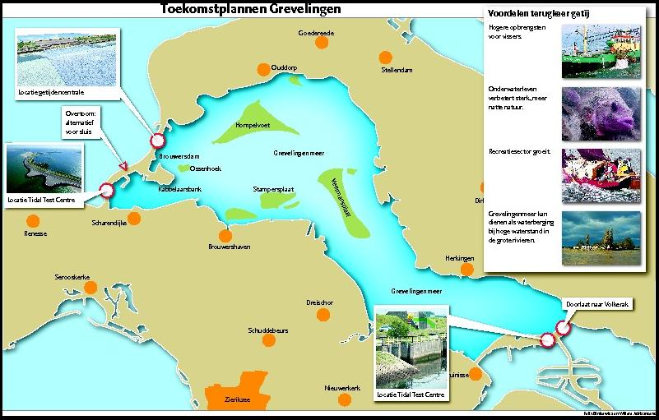
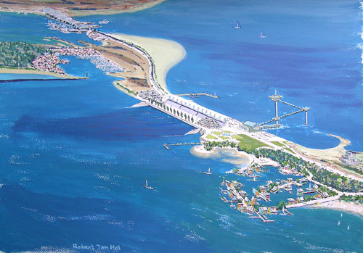


Getijdencentrale Brouwersdam
Brouwersdam
  Verbeting waterkwaliteit
    Zie rapport “Grevelingen water en getij”
  Energie verkenning gaande
  336 GWh/y
    336 GWh/(24*365) = 38 MW
  Investering: 1.5 miljard Euro
    De helft voor Maximaal Getij

Slide 25
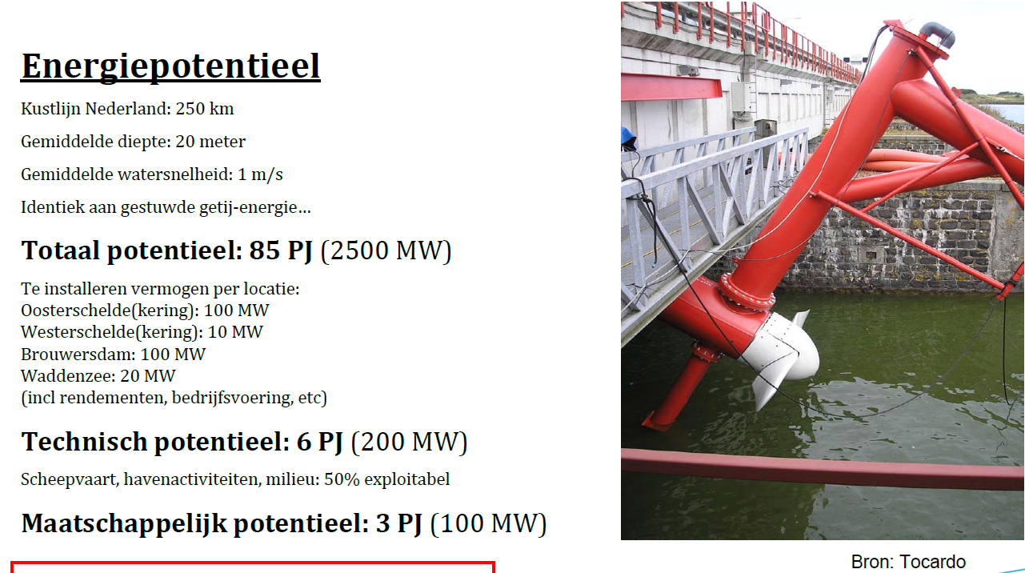
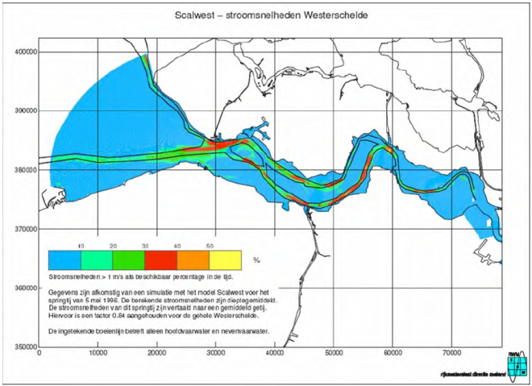
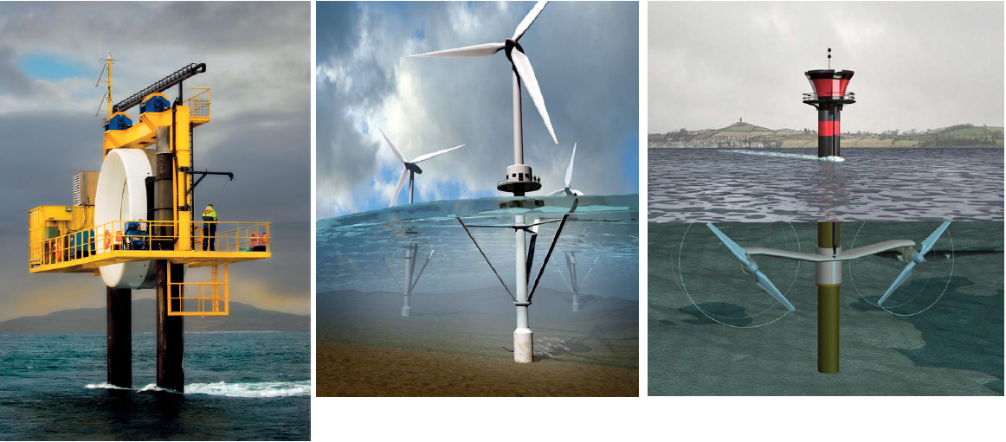
Getij-energie (stroming)
Getij (stroom):
0.2 kWh/d
Kans op >1 m/s
Blauw = 0%

Slide 26

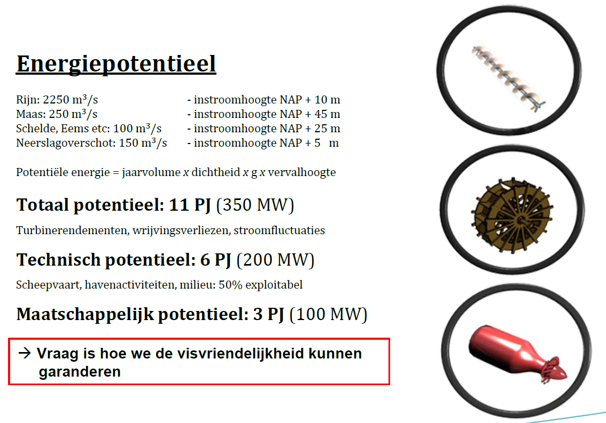
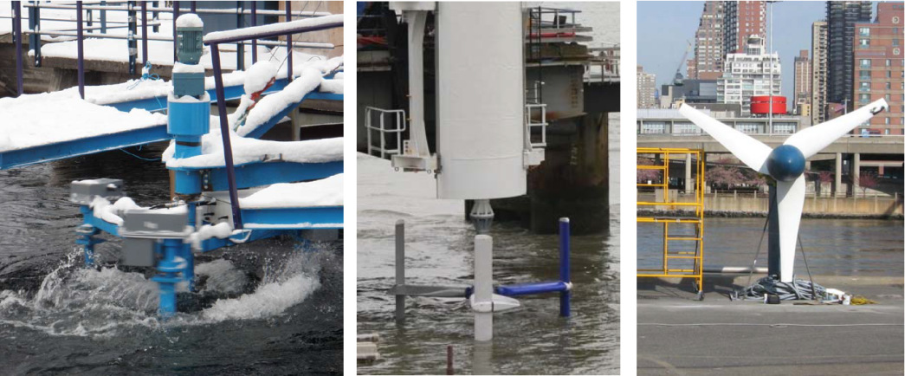
Energie uit rivieren
Golfenergie:
0.3 kWh/d
Blue energy:
0.7 kWh/d
Aqua-bio:
0.4 kWh/d
Getij (stuw):
0.3 kWh/d
Getij (stroom):
0.2 kWh/d
Rivieren:
0.3 kWh/d
Water:
2.2 kWh/d
Rivieren:
0.3 kWh/d

Slide 27
Scenario’s voor Nederland

Slide 28
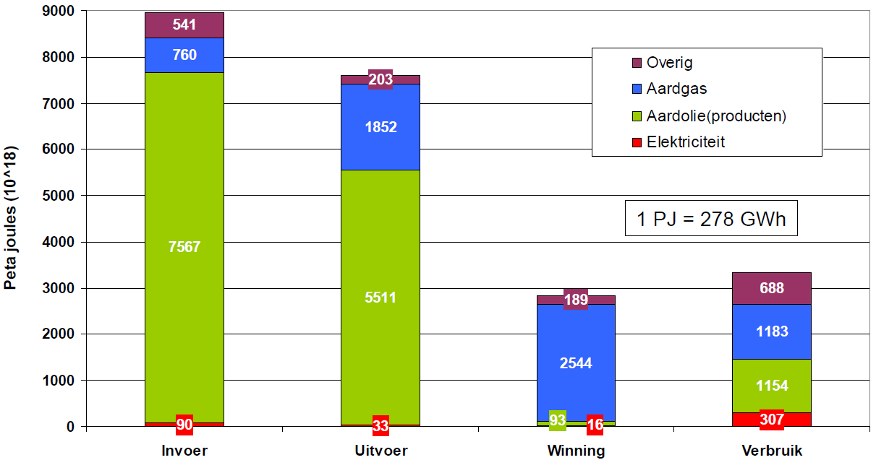
Energiestromen in 2008
3332 PJ

Slide 29
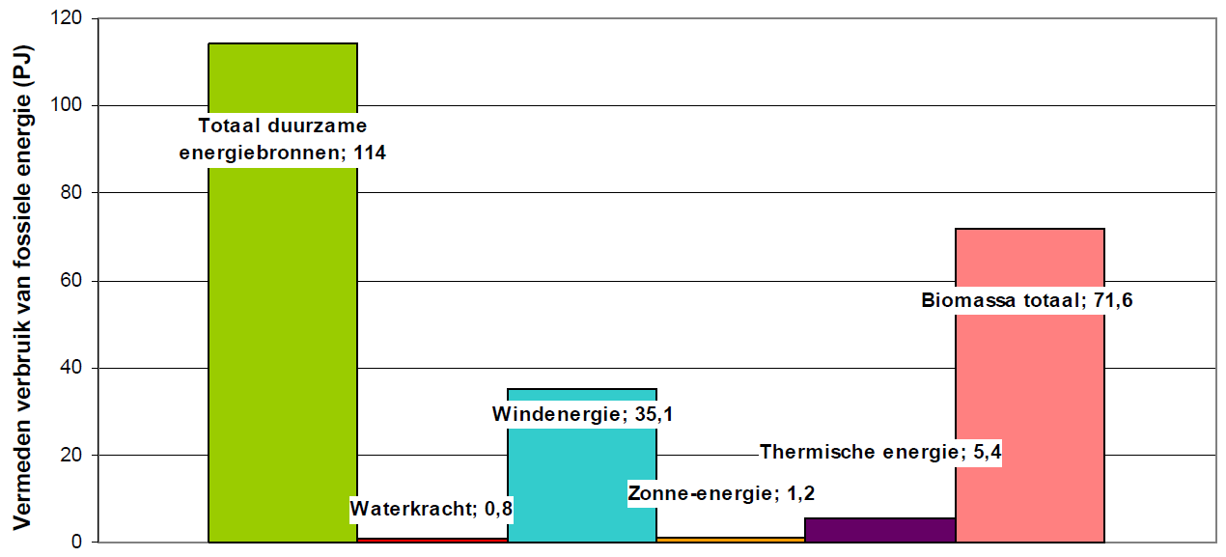
Duurzame energieproductie 2008

Slide 30
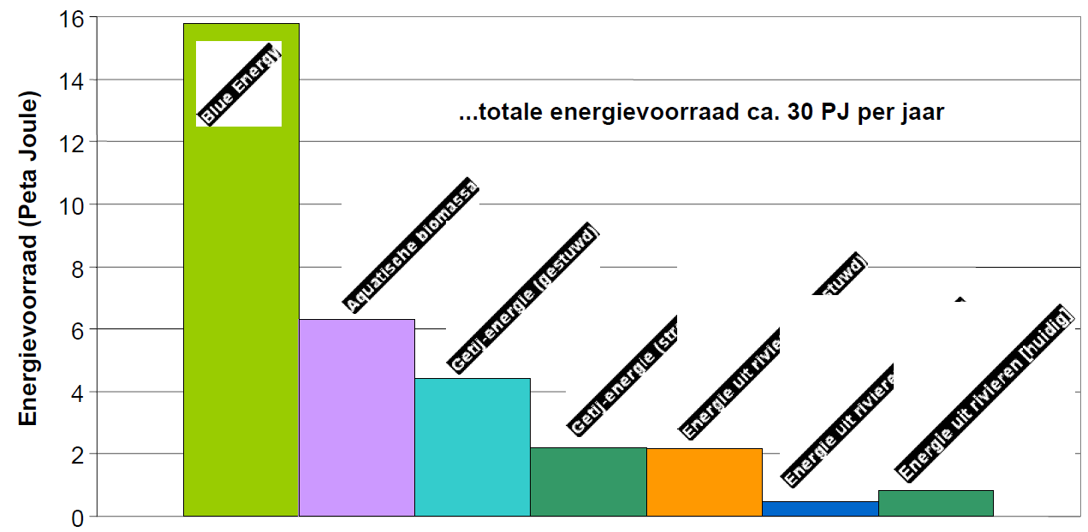
Potentieel energie uit water
Bron: Energie uit water, Marcel Bruggers, Deltares

Slide 31
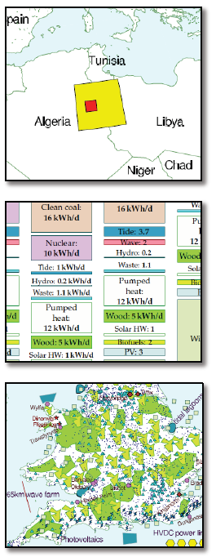
Scenario’s voor Nederland
Hoe realistisch zijn onze schattingen voor duurzame energieproductie
Hoeveel duurzame energie produceren we op dit moment?
Kunnen we energiezuinig gaan leven?
  Terug naar de middeleeuwen?
Kunnen we leven van duurzame energiebronnen van andere landen?
MacKay’s energieplannen voor UK
Hoeveel kosten deze plannen?

Slide 32
Consumptie en potentieel duurzame productie
195 kWh/d
163 kWh/d
diensten: 4
voeding: 15
Water:
2.2 kWh/d
Hoe realistisch zijn onze schattingen voor duurzame energie consumptie en productie
  In ieder geval goed dat ze ongeveer even groot zijn
  We zijn wel erg optimistisch geweest bij de schattingen van duurzame energiepoductie
  Verder is de geschatte consumptie groter dan de schatting van het CBS: ongeveer 150 kWh/d/p
    Voornamelijk omdat zij al het “spul” dat in het buitenland voor ons geproduceerd wordt niet meetellen
Hoeveel duurzame energie produceren we op dit moment?
Kunnen we energiezuinig gaan leven?
  Terug naar de middeleeuwen?
Kunnen we leven van duurzame energiebronnen van andere landen?
MacKay’s energieplannen voor UK
Hoeveel kosten deze plannen?
transprt: 12
Geotherm:
1 kWh/d
Spul:
48 kWh/d
Biomassa:
28 kWh/d
PV farm:
40 kWh/d
licht: 4
gadgets: 5
Zon PV:
7 kWh/d
Verwarming,
koeling:
37 kWh/d
Zon therm.:
18 kWh/d
Vliegtuig:
30 kWh/d
Wind OffS:
57 kWh/d
Auto:
40 kWh/d
Wind OnS:
10 kWh/d

Slide 33
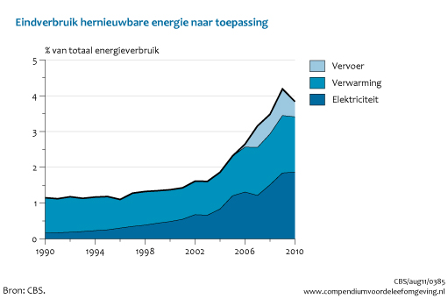
Duurzame energie in Nederland
Hoeveel duurzame energie produceren we op dit moment?
  Verbruik van duurzame energie nam af van 88 PJ in 2009 naar 86 PJ in 2010 (Totaal 3332 PJ in 2008)
    Bij mij is 88/3332 = 0.026 en dus niet de 3% volgens CBS
    Daling vooral veroorzaakt door een lager verbniet meer dan ruik van biobrandstoffen in het wegverkeer
    In 2009 was vervoer 18 procent van alle hernieuwbare energie, in 2010 liep dit terug tot 11 procent.
    De koude winter en het economisch herstel hebben slechts een beperkte invloed gehad op het verbruik van hernieuwbare energie.
  Biomassa goed voor driekwart

Slide 34
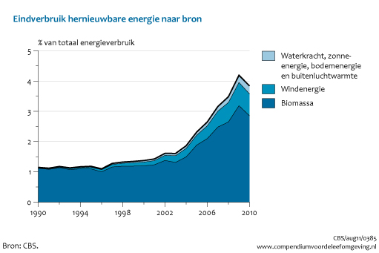
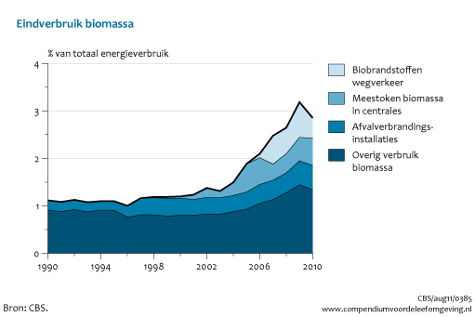
Biomassa in Nederland
Biomassa: meestoken centrales, afvalverbranding, hout in open haard
Biobrandstoffen
  Aandeel in benzine en diesel was 2.1% in 2010
    In 2009 was dat nog 3.4%
    Leveranciers hebben een bijmengplicht: 4% in 2010
    Men mag compenseren met extra leveringen uit voorgaande jaren
    Goede biobrandstoffen tellen dubbel (telt vooral bij biodiesel: 3.5% (2009) → 1.5% (2010))
  Fikse discussie over wenselijkheid biobrandstof in wegverkeer
    Voordelen: reductie CO2 emissie, minder afhankelijkheid olie
    Nadelen: reductie CO2 emissie is maar zeer beperkt (soms negatief!), natuur bedreigd door teelt voor biobrandstoffen

Slide 35
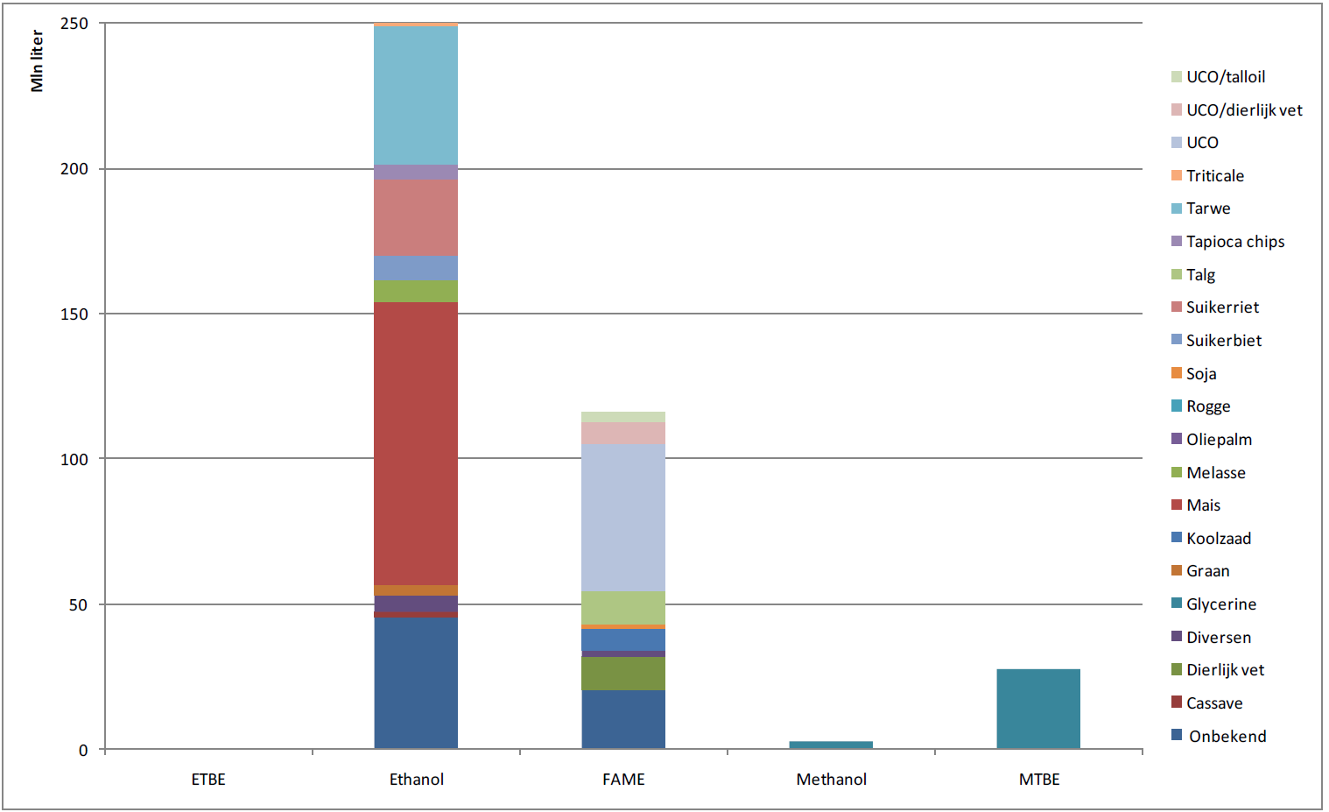

Duurzaamheid biobrandstoffen 2010
Type biobrandstof en grondstof
  FAME: biodiesel voor 53% uit UCO (Used Cooking Oils) , dierlijk vet en talg

Slide 36
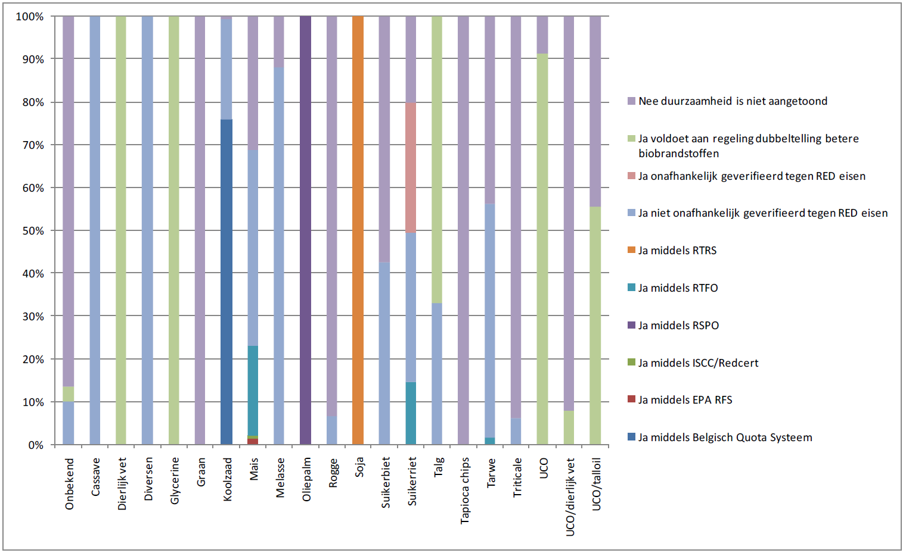
Duurzaamheid biobrandstoffen 2010
Manieren waarop over duurzaamheid gerapporteerd wordt
  Diverse certificeringssystemen: RTFO (UK), EPA RFS (USA)

Slide 37



Duurzame energie in Nederland
Windenergie
  Capaciteit 2230 MW (2010)
  Meeste turbines in Flevoland
    Windaanbod (niet optimaal)
    Inpasbaarheid in landschop
  Groei stagneert in 2010
    Aandeel van 0.7% van het eindverbruik duurzame energie in 2010

Slide 38
Duurzame energie in Nederland
Windenergie
  Capaciteit 2230 MW (2010)
  Meeste turbines in Flevoland
    Windaanbod (niet optimaal)
    Inpasbaarheid in landschop
  Groei stagneert in 2010
    Aandeel van 0.7% van het eindverbruik duurzame energie in 2010
  Opgave: bereken verschil tussen capaciteit en opbrenst in 2010 (0.188L, 0.400Z)
    Capaciteit 2002 MW
    Opbrengst 3303 miljoen kWh
MWe
MkWh

Slide 39


Andere studies
195 kWh/d
diensten: 4
voeding: 15
KIVI NIRIA
  TU Delft, Delft Energy Initiative
    Ir. C. Hellinga (energie@kiviniria.nl)
    6 oktober 2010
We hebben gevonden
transprt: 12
Spul:
48 kWh/d
licht: 4
gadgets: 5
Verwarming,
koeling:
37 kWh/d
Vliegtuig:
30 kWh/d
Auto:
40 kWh/d

Slide 40


Mogelijke ontwikkeling vraagzijde 2050
Stijgende behoefte
  CBS data
Besparingen
  50% in warmtevraag
  20% efficientie
    Luchtvaart
    Wegvervoer
    Zeevaart
  25% glastuinbouw
Nieuwe technologie
  Elektrisch vervoer
    66% besparing

Slide 41

Inzet energiebronnen 2050
Elektriciteit
  Zomer
    80% zon PV
    25% wind
  Winter
    18% tekort
    Fossiel/kern

Slide 42


Bebouwde omgeving 2050

Slide 43

Industrie – producten 2050

Slide 44

Industrie – energie 2050

Slide 45

Land- en tuinbouw 2050

Slide 46

Transport – nationaal 2008

Slide 47

Transport 2050

Slide 48


Oppervlaktebehoeftes 2050
Biomassa
  Meer dan 10 keer beschikbare landbouwground
  Internationalisering nodig
Wind
  25% van de energie
Zon PV
  80% zon PV in de zomer
  18% energietekort in winter
    Fossiel of kernenergie nodig

Slide 49

David MacKay voor UK

Slide 50


Internationalisering
Koop duurzame energie van andere landen
  Lage populatiedichtheid
  Veel zon (woestijnen zijn ideaal)
Zonne-energie heeft grote energiedichtheid
Politieke en andere aspecten
Nieuw EU-grid nodig

Slide 51

Zonne-energie uit woestijnen
Meeste technieken leveren 10 – 15 W/m2
  Enkel de solar chimney is veel slechter: 0.1 – 1 W/m2

Slide 52

Voorbeeld: concentrator PV collector
Lenzen zijn veel goedkoper dan hoog-efficiente fotovoltaische cellen
Economischer om concentrators te bouwen en enkel kleine PV cellen te gebruiken
15 m x 15 m = 225 m2 collector
  Bestaat uit 5769 lenzen
  Optische concentratie van factor 260
  PV cellen met 25% efficientie
Vermogen is 25 kW piek
  Gemiddelde output is 138 kWh/d
  Voldoende voor 1 Nederlander
    Of een halve Amerikaan…

Slide 53

Zonne-energie uit woestijnen
David MacKay

Slide 54

Energie in 2050?
David MacKay
David MacKay
Vergeet alle import
  Productie “spul”
Vergeet voedsel
Componenten
  Elektriciteit
  Warmte
  Transport
Zowel toekomstige efficientie, maar ook economische groei
Behoefte aan elektriciteit neemt toe
  Van 12 tot 48 kWh/d/p

Slide 55

Scenario’s voor 2050?

Slide 56

Scenario’s voor 2050?

Slide 57

Kosten?
Totaal L879G
  Vanwege PV
UK GDP L2200G
Bankencrisis L500G

Slide 58
Tentamen
195 kWh/d
diensten: 4
voeding: 15
Stel een plan op om Nederland duurzaam van energie te voorzien. U kunt kiezen uit
  Gebruik enkel nationale middelen
  Internationaal gebruik is toegestaan, dus bijvoorbeeld zonne-energie uit de Sahara
Leg uit wat de consequenties zijn voor de inrichting van Nederland
Maak een schatting van de kosten
Antwoord opsturen
  Prof.dr J.F.J. van den Brand
  Faculteit der Exacte Wetenschappen
  De Boelelaan 1081
  1081 HV Amsterdam
Datum uitreiking: 29 november 2011
Datum inleveren: 20 december 2011
transprt: 12
160 kWh/d
Spul:
48 kWh/d
Biomassa:
28 kWh/d
PV farm:
40 kWh/d
licht: 4
gadgets: 5
Zon PV:
7 kWh/d
Verwarming,
koeling:
37 kWh/d
Zon therm.:
18 kWh/d
Vliegtuig:
30 kWh/d
Wind OffS:
57 kWh/d
Auto:
40 kWh/d
Wind OnS:
10 kWh/d

